Slide 1


Music Sheet Writer
Technical Assessment Final 5
20 Janvier 2017

Slide 2
Application Android

Slide 3
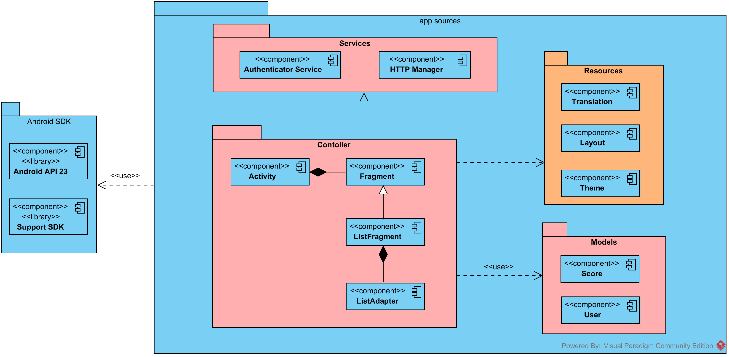
Application Android Architecture Globale – Composants

Slide 4

Application Android Architecture Globale – Composants
Ressources
Ex:
Traductions
Vues
Thèmes
Images
Etc.
En XML
Possède un ID

Slide 5

Application Android Architecture Globale – Composants
Contrôleurs
Ex:
Login
Page d’utilisateur
Résultat de recherche
Contrôle une GUI
Type défini
« Activity »
« Fragment »
Cycle de vie

Slide 6

Application Android Architecture Globale – Composants
Services
Ex:
Authentification
Envoie de requête HTTP
Code
« Helpers »
Fonctions particulières

Slide 7

Application Android Architecture Globale – Composants
Modèles
Ex:
Partition
Utilisateur
Etc.
Code
Entités

Slide 8
Application Android Choix implémentation – Reconnexion
Objectifs : Retenir l’identité de l’utilisateur connecté
Utilisation de AccountManager
Gestion du compte dans le téléphone
D’autres applications peuvent gérer ce compte
Les activités et les fragments manipulent l’AccountManager avant d’envoyer des requêtes
[main] ~/MainActivity.java (ligne 162)

Slide 9
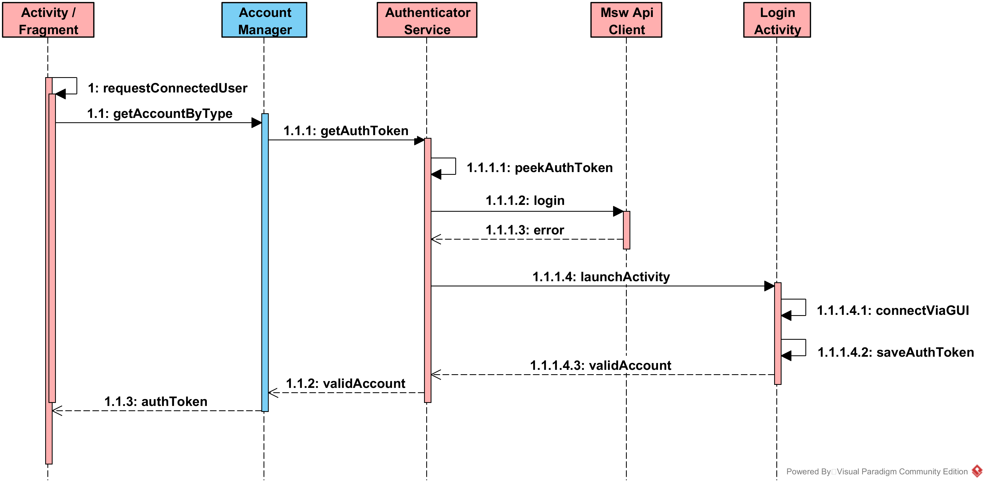
Application Android Choix implémentation – Reconnexion

Slide 10

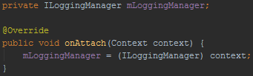
Application Android Choix implémentation – Reconnexion
Dans chaque fragment / activité :
Initialisation
Utilisation, appel

Slide 11
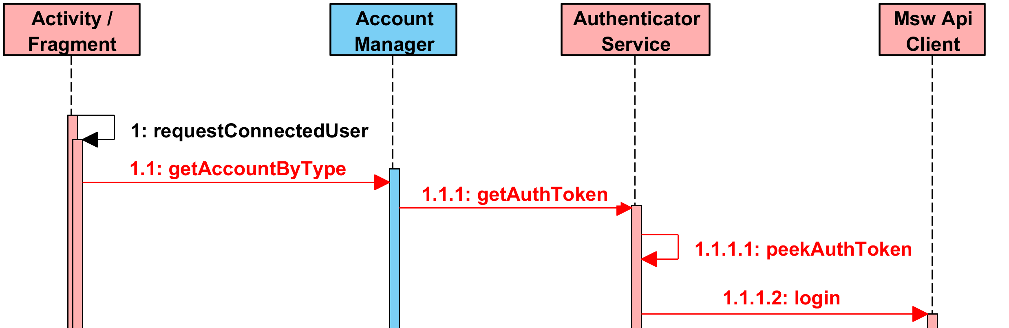
Application Android Choix implémentation – Reconnexion
Dans l’activité :
Dans l’authentificateur :
Cherche le token d’authentification...
S’il n’est pas trouvé...

Slide 12
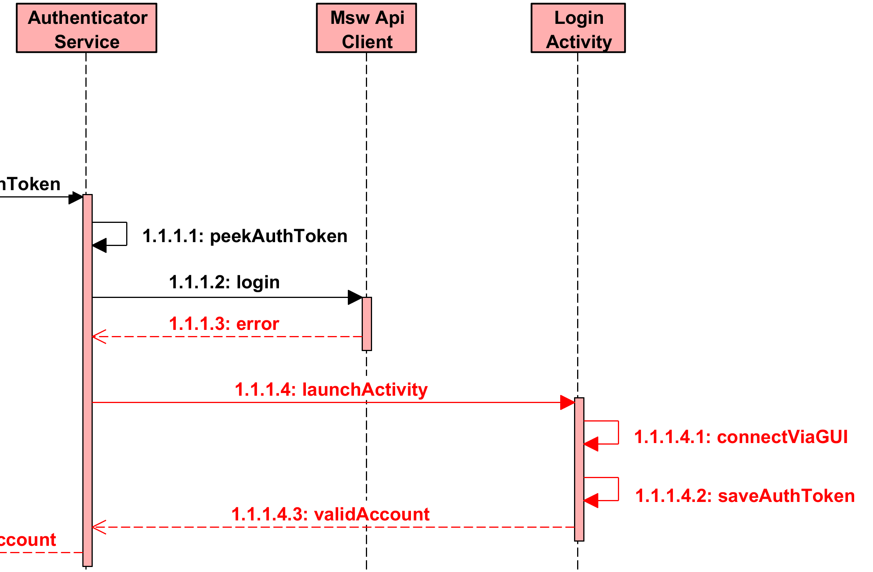
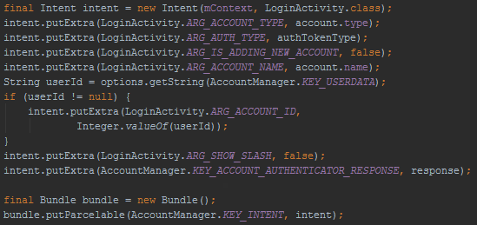
Application Android Choix implémentation – Reconnexion
Dans l’authentificateur :
Lance LoginActivity...
Dans LoginActivity :
Enregistre le token d’authentification

Slide 13
Application Android Choix implémentation – Listes
Objectifs : Organiser l’affichage de modèles (utilisateur, partition, etc.)
Utilisation de RecyclerView
Affichage en Liste ou Grille

Slide 14
Application Android TESTS
Tests Unitaire
Classe de validation de formulaire
Réseau
Tests GUI
Activité / Fragment
Framework espresso
[test] ~/loginactivity/LoginActivityTest_Login (ligne 79)

Slide 15

Questions ?

